Slide 1

Distribuciones de variable continua

Slide 2
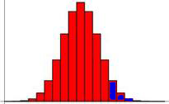
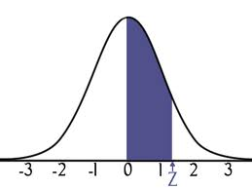
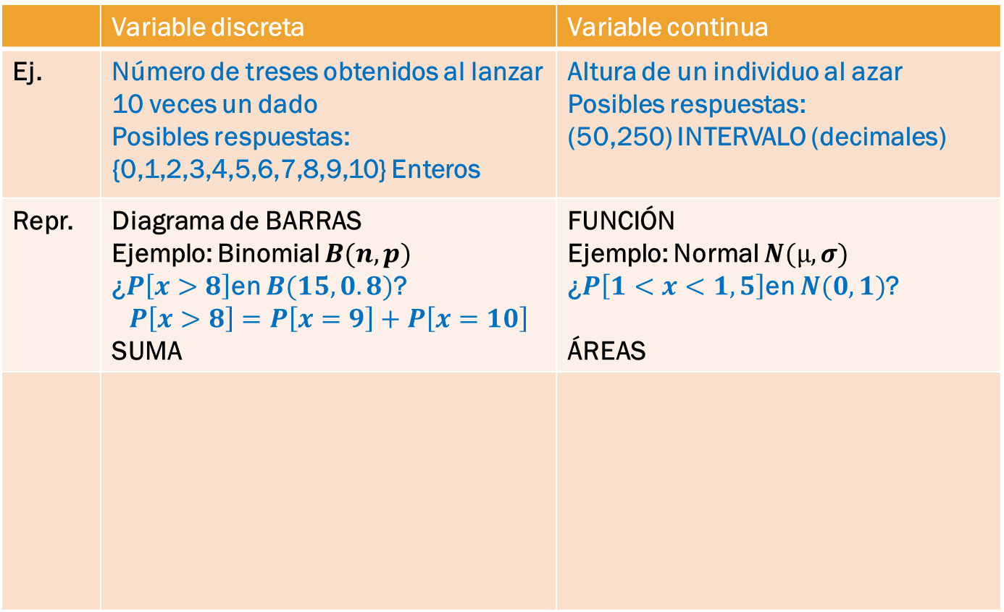
V. DISCRETA VS V.Continua
 | Variable discreta | Variable continua
Ej. | Número de treses obtenidos al lanzar 10 veces un dado Posibles respuestas: {0,1,2,3,4,5,6,7,8,9,10} Enteros | Altura de un individuo al azar Posibles respuestas: (50,250) INTERVALO (decimales)
Repr. | Diagrama de BARRAS Ejemplo: Binomial $B(n,p)$ ¿$P\left[x>8\right]$en $B(15,0.8)$? $$P\left[x>8\right]=P\left[x=9\right]+P\left[x=10\right]$$ SUMA | FUNCIÓN Ejemplo: Normal $N(µ,σ)$ ¿$P\left[1<x<1,5\right]$en $N(0,1)$? ÁREAS

Slide 3
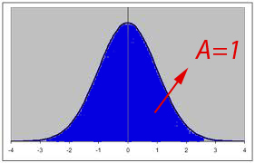
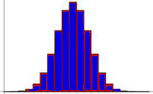
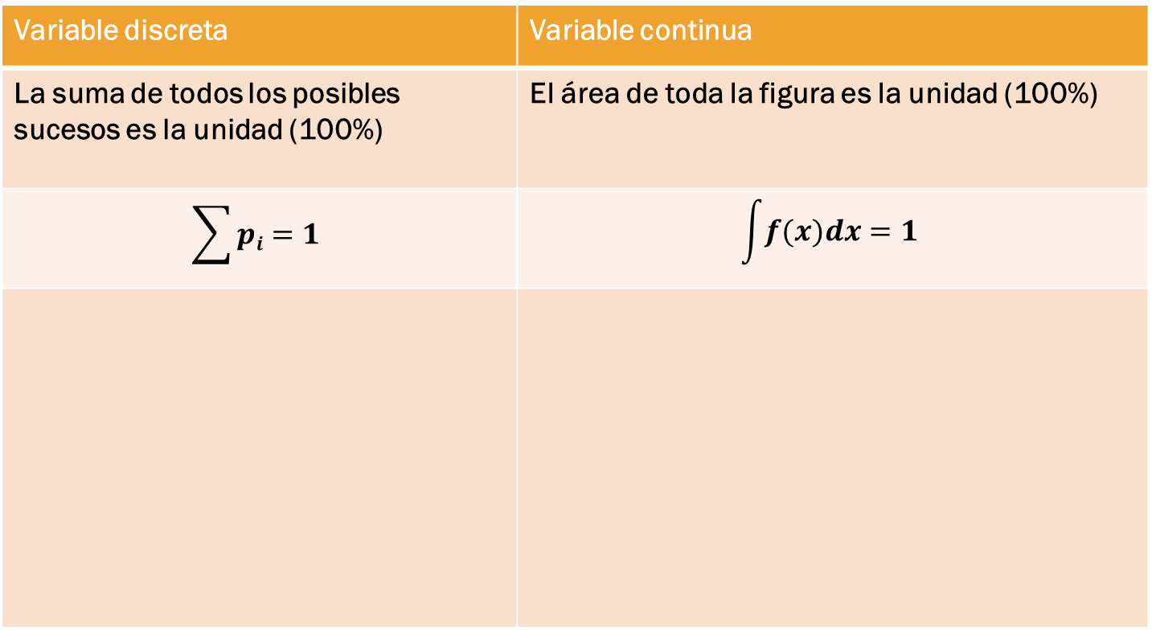
V. DISCRETA VS V. CONTINUA
Características
Variable discreta | Variable continua
La suma de todos los posibles sucesos es la unidad (100%) | El área de toda la figura es la unidad (100%)
$$\sum{pi}=1$$ | $$\int{f(x)dx}=1$$

Slide 4
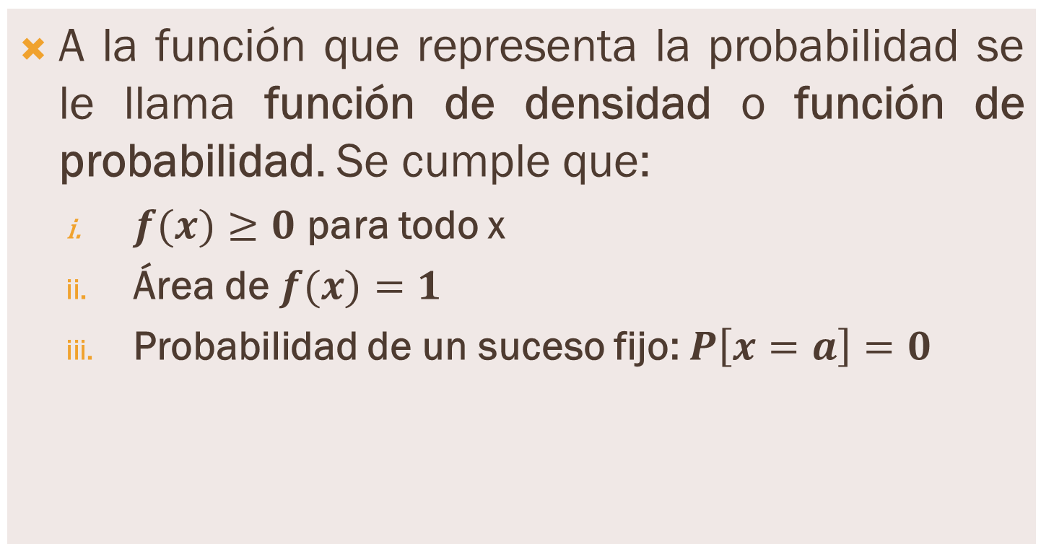
Función densidad
A la función que representa la probabilidad se le llama función de densidad o función de probabilidad. Se cumple que:
  $f(x)≥0$ para todo x
  Área de $f(x)=1$
  Probabilidad de un suceso fijo: $P\left[x=a\right]=0$

Slide 5

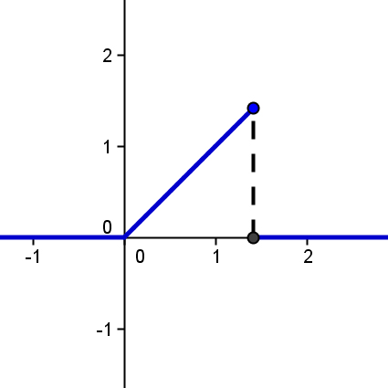
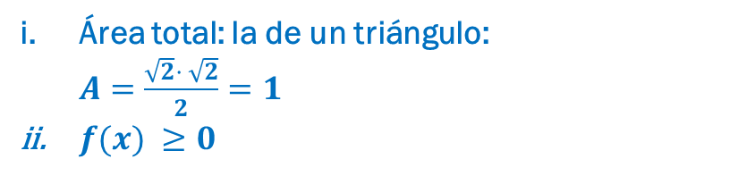
Función de distribución
Ejemplo:
La función:
Es una función de distribución de densidad.
Área total: la de un triángulo:
$A=\frac{\sqrt{2}· \sqrt{2}}{2}=1$
$f(x) ≥0$

Slide 6
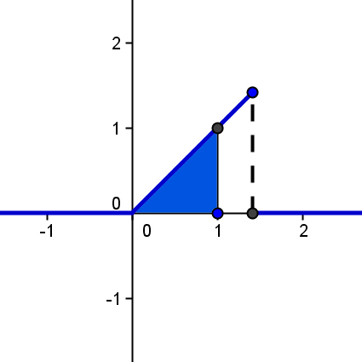

Función de distribución
Ejemplo:
La función:
Para hallar, por ejemplo, la probabilidad de que x sea menor o igual a uno:
$$P\left[x≤1\right]=\frac{1·1}{2}=\frac{1}{2}=0.5→ 50\%$$
Para funciones más complicadas (aquí todo son triángulos), hay que recurrir a la integral o a las TABLAS

Slide 7
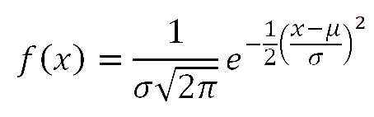
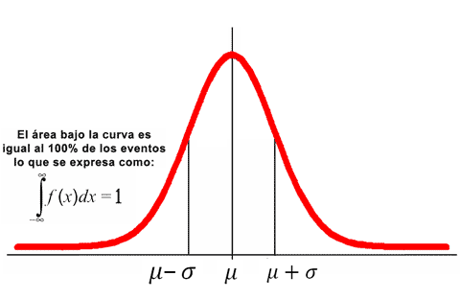
Distribución normal
También llamada “campana de Gauss”, curva de Gauss o curva normal. Aparece en todas las ramas de la ciencia y de la sociología.

Slide 8
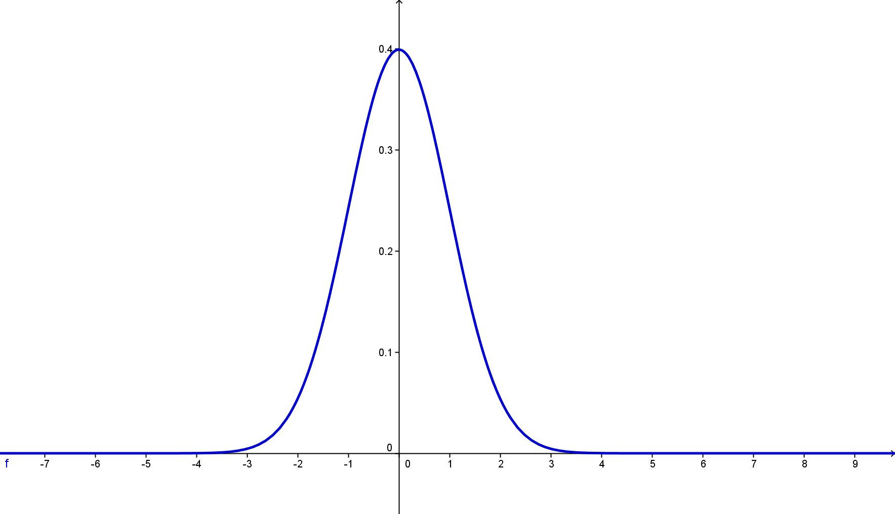
Normal n(0,1)
La curva normal con la que se suele trabajar es aquella de media cero y desviación 1:

Slide 9
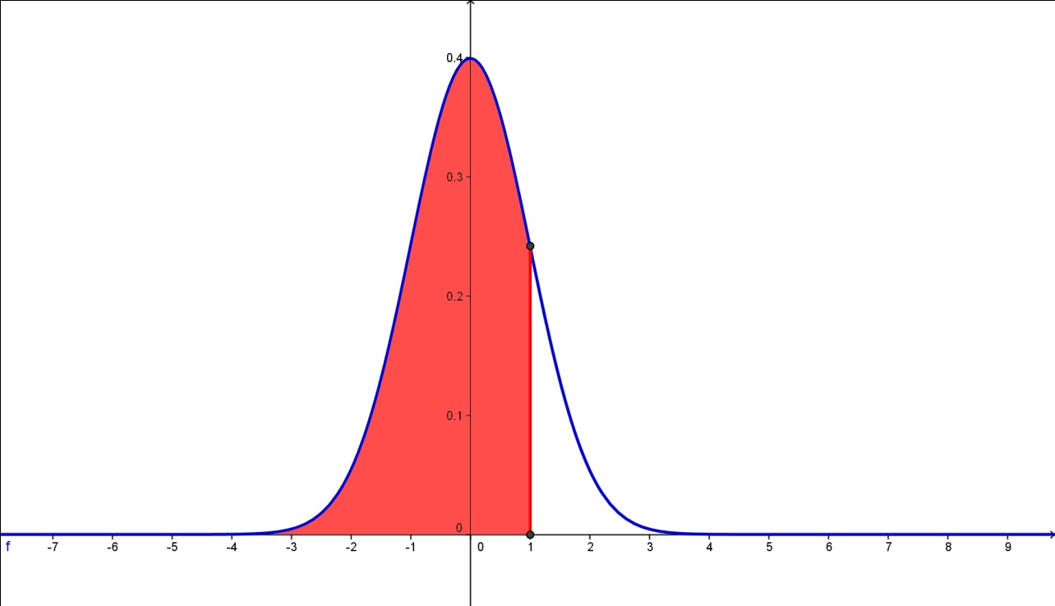
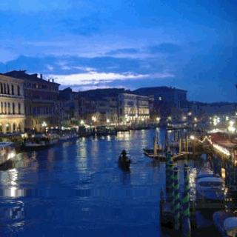
Cálculo de probabilidades
Ejemplo: la altura de las aguas de Venecia se ajusta a una normal N(0,1). Calcula la probabilidad de que estas aguas estén a una altura por debajo de 1 metro.

Slide 10

Cálculo de probabilidades
Ejemplo: la altura de las aguas de Venecia se ajusta a una normal N(0,1). Calcula la probabilidad de que estas aguas estén a una altura por debajo de 1 metro.
$P\left[x≤1\right]=0,8413→84,13\%$

Slide 11
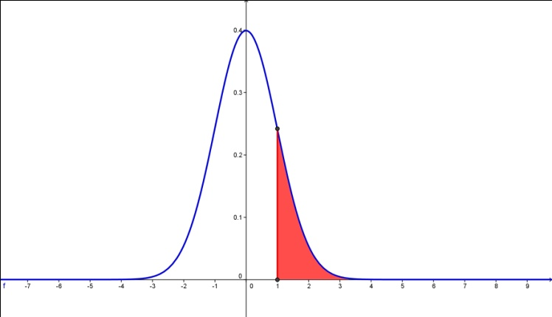
Cálculo de probabilidades
Ejemplo: la altura de las aguas de Venecia se ajusta a una normal N(0,1). Calcula la probabilidad de que estas aguas estén a una altura por encima de 1 metro.

Slide 12

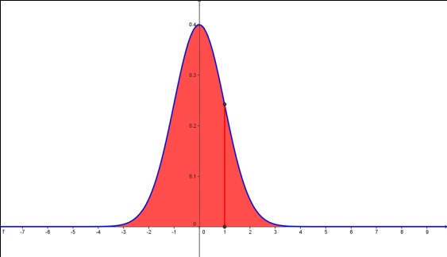
Cálculo de probabilidades
Ejemplo: la altura de las aguas de Venecia se ajusta a una normal N(0,1). Calcula la probabilidad de que estas aguas estén a una altura por encima de 1 metro.
=
-

Slide 13

Cálculo de probabilidades
Ejemplo: la altura de las aguas de Venecia se ajusta a una normal N(0,1). Calcula la probabilidad de que estas aguas estén a una altura por encima de 1 metro.
$P\left[x>1\right]=1−P\left[x≤1\right]$
=
-

Slide 14


Cálculo de probabilidades
Ejemplo: la altura de las aguas de Venecia se ajusta a una normal N(0,1). Calcula la probabilidad de que estas aguas estén a una altura por encima de 1 metro.
$P\left[x>1\right]=1−P\left[x≤1\right]$
$P\left[x>1\right]=1−0,8413=0,1587→15,87\%$
=
-

Slide 15
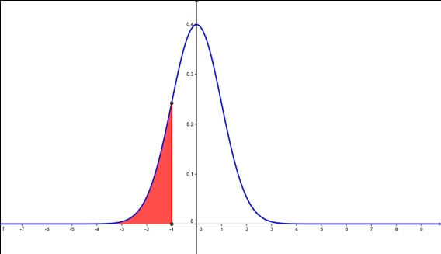

Cálculo de probabilidades
Ejemplo: la altura de las aguas de Venecia se ajusta a una normal N(0,1). Calcula la probabilidad de que estas aguas estén por debajo de -1 metros.
$P\left[x<−1\right]$

Slide 16

Cálculo de probabilidades
Ejemplo: la altura de las aguas de Venecia se ajusta a una normal N(0,1). Calcula la probabilidad de que estas aguas estén por debajo de -1 metros.
$P\left[x<−1\right]$
=

Slide 17

Cálculo de probabilidades
Ejemplo: la altura de las aguas de Venecia se ajusta a una normal N(0,1). Calcula la probabilidad de que estas aguas estén por debajo de -1 metros.
$P\left[x<−1\right]=P\left[x>1\right]$
=

Slide 18
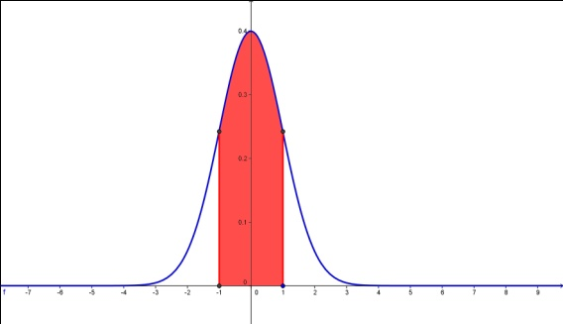

Cálculo de probabilidades
Ejemplo: la altura de las aguas de Venecia se ajusta a una normal N(0,1). Calcula la probabilidad de que estas aguas tengan una altura de entre -1 metros y +1 metros.
$P\left[−1<x<1\right]$

Slide 19

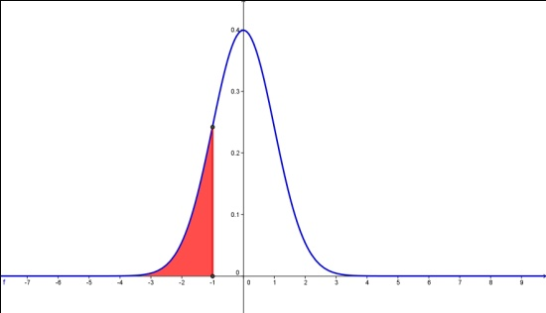

Cálculo de probabilidades
Ejemplo: la altura de las aguas de Venecia se ajusta a una normal N(0,1). Calcula la probabilidad de que estas aguas tengan una altura de entre -1 metros y +1 metros.
$P\left[−1<x<1\right]=P\left[x<1\right]−P\left[x<−1\right]$
=
-

Slide 20
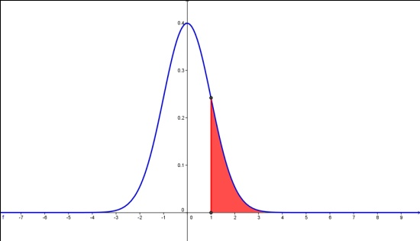
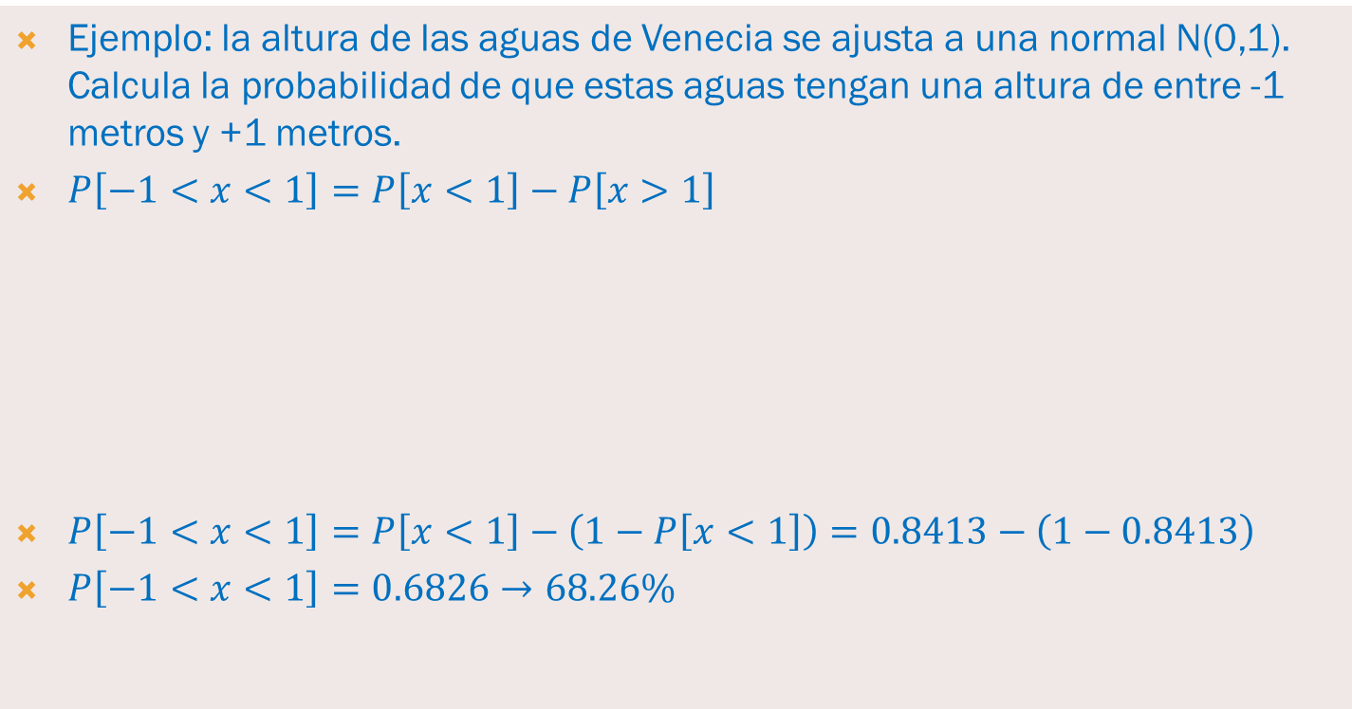
Cálculo de probabilidades
Ejemplo: la altura de las aguas de Venecia se ajusta a una normal N(0,1). Calcula la probabilidad de que estas aguas tengan una altura de entre -1 metros y +1 metros.
$P\left[−1<x<1\right]=P\left[x<1\right]−P\left[x>1\right]$
$P\left[−1<x<1\right]=P\left[x<1\right]−\left(1−P\left[x<1\right]\right)=0.8413−\left(1−0.8413\right)$
$P\left[−1<x<1\right]=0.6826→68.26\%$
=
-

Slide 21
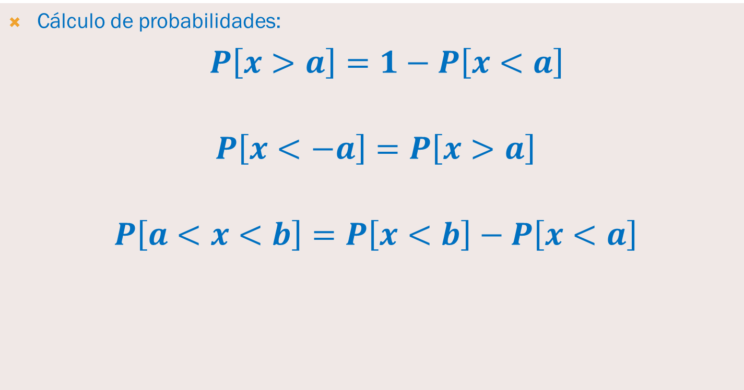
Cálculo de probabilidades
Cálculo de probabilidades:
$P\left[x>a\right]=1−P\left[x<a\right]$
$$P\left[x<−a\right]=P\left[x>a\right]$$
$$P\left[a<x<b\right]=P\left[x<b\right]−P\left[x<a\right]$$

Slide 22
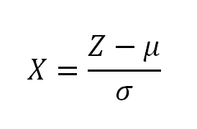
Tipificación de la variable
Si lo que tenemos es una distribución normal N(µ,σ) cualquiera, y no una N(0,1), podemos transformar la primera en la segunda haciendo:

Slide 23
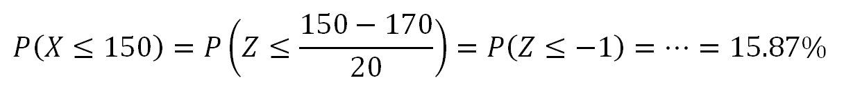
Tipificación de la variable
Ejemplo: la altura de un grupo de personas se ajusta a una normal de media 170 y de desviación 20. Calcula la probabilidad de encontrar una persona de menos de 150 centímetros de altura.

Slide 24
Calculos con normales
La altura de los individuos de una población se modeliza con una normal de media 160cm y de desviación 20cm. Calcula la probabilidad de encontrar:
a) Un individuo con altura menor que 160cm.
b) Un individuo con altura menor de 180cm.
c) Un individuo con altura superior a 150cm.
d) Un individuo con altura entre 180 y 200cm.
2. La duración de un medicamento se modeliza según una normal de media 6h y de desviación 30min. Calcula la probabilidad de que el medicamento dure entre 8 y 9h.

Slide 25
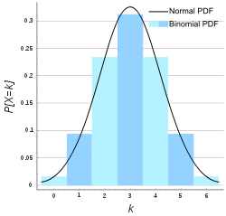
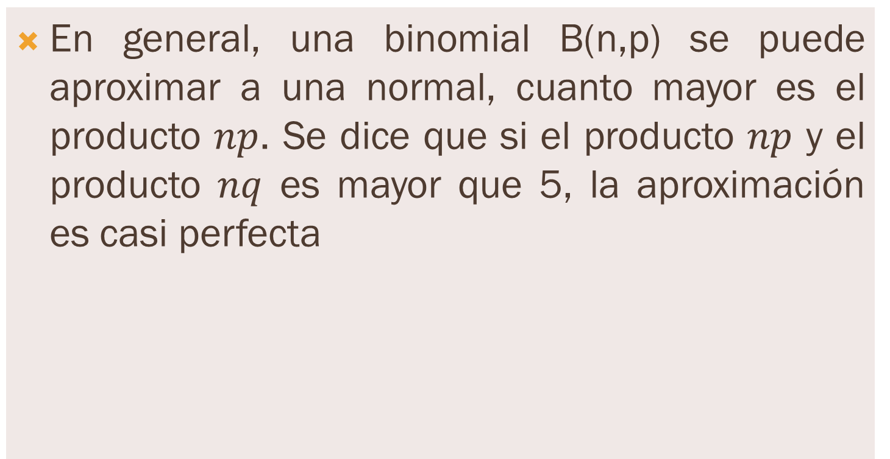
PASO DE BINOMIAL A NORMAL
En general, una binomial B(n,p) se puede aproximar a una normal, cuanto mayor es el producto $np$. Se dice que si el producto $np$ y el producto $nq$ es mayor que 5, la aproximación es casi perfecta

Slide 26
PASO DE BINOMIAL A NORMAL
Sin embargo, pasamos de una variable DISCRETA a una variable CONTINUA. Se suele hacer el paso restando o sumando 0,5 a la variable discreta, para corregir esta diferencia

Slide 27
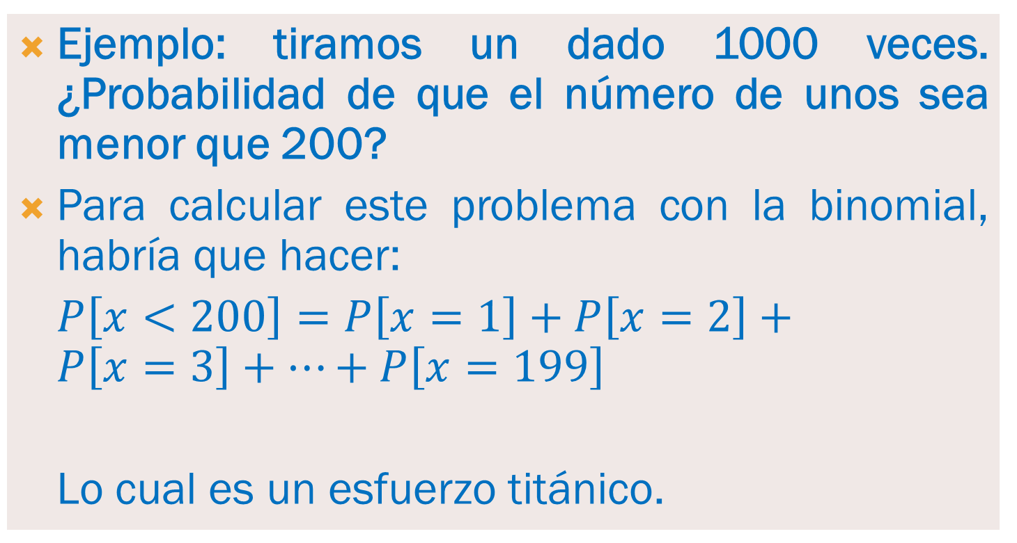
PASO DE BINOMIAL A NORMAL
Ejemplo: tiramos un dado 1000 veces. ¿Probabilidad de que el número de unos sea menor que 200?
Para calcular este problema con la binomial, habría que hacer:
$P\left[x<200\right]=P\left[x=1\right]+P\left[x=2\right]+P\left[x=3\right]+…+P\left[x=199\right]$
Lo cual es un esfuerzo titánico.

Slide 28
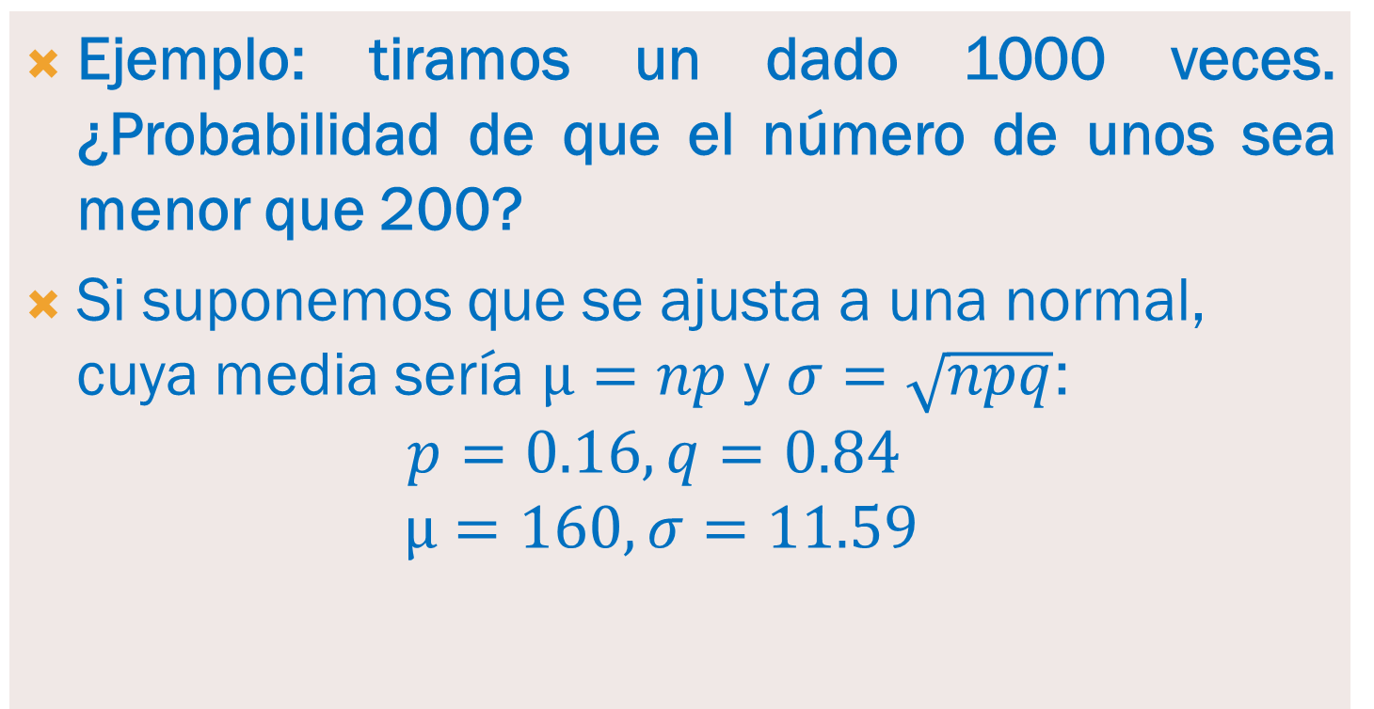
PASO DE BINOMIAL A NORMAL
Ejemplo: tiramos un dado 1000 veces. ¿Probabilidad de que el número de unos sea menor que 200?
Si suponemos que se ajusta a una normal, cuya media sería $µ=np$ y $σ=\sqrt{npq}$:
$$p=0.16, q=0.84$$
$$µ=160, σ=11.59$$

Slide 29
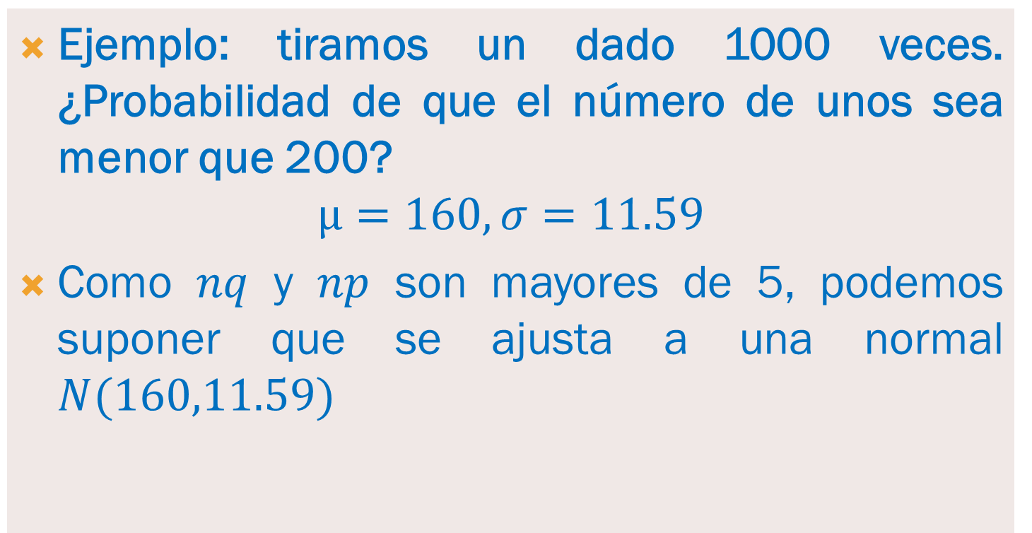
PASO DE BINOMIAL A NORMAL
Ejemplo: tiramos un dado 1000 veces. ¿Probabilidad de que el número de unos sea menor que 200?
$$µ=160, σ=11.59$$
Como $nq$ y $np$ son mayores de 5, podemos suponer que se ajusta a una normal $N(160,11.59)$

Slide 30
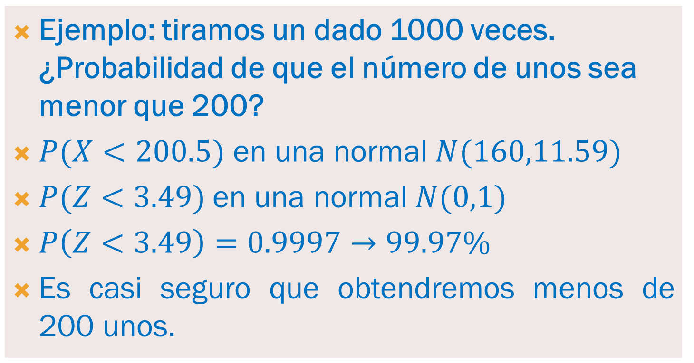
PASO DE BINOMIAL A NORMAL
Ejemplo: tiramos un dado 1000 veces. ¿Probabilidad de que el número de unos sea menor que 200?
$P(X<200.5)$ en una normal $N(160,11.59)$
$P(Z<3.49)$en una normal $N(0,1)$
$P\left(Z<3.49\right)=0.9997→99.97\%$
Es casi seguro que obtendremos menos de 200 unos.

